Slide 1

イベント管理システム
ユーザマニュアル
-1-

Slide 2
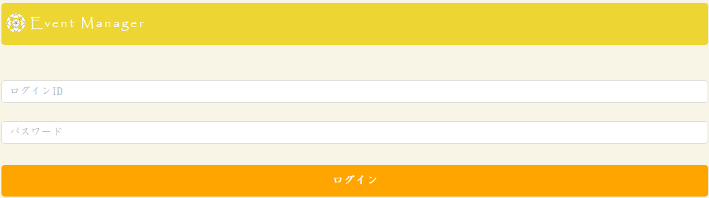
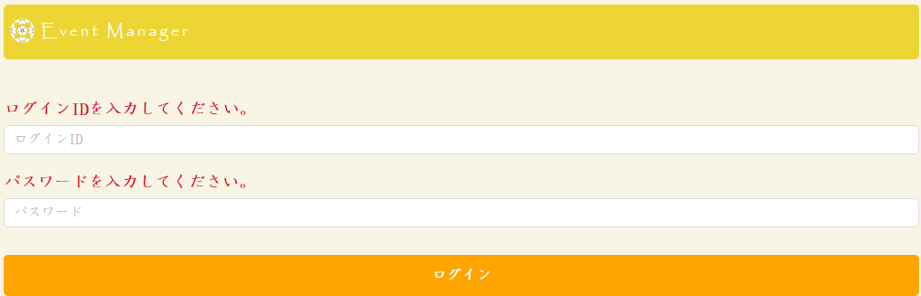
ログイン
ログイン画面
ここにログインIDを入力
ここにパスワードを入力
※パスワードは●で表示されます。
※エラーの場合
-2-

Slide 3
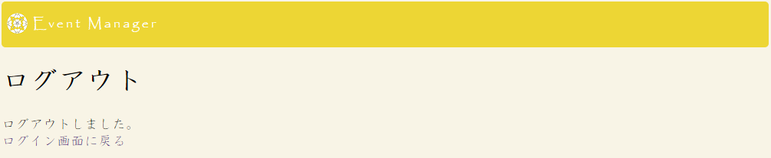
ログアウト
ログアウト
名前のところをクリック！
ログアウトボタンをクリック!!
ログアウト完了!!
ヘッダの説明
各ボタンを押すことで
いきたいページに飛べるよ。
-3-

Slide 4
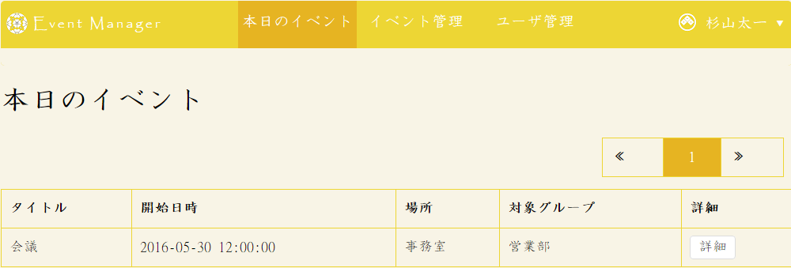
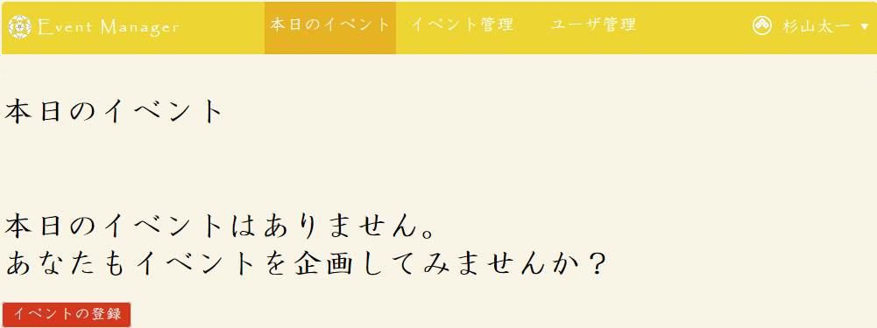
本日のイベント
本日のイベント一覧表示
イベントがあった場合
編集ボタンを押すことで、
イベントの詳細ページに
飛ぶことができます。
イベントが無かった場合
ログインしているユーザが
参加表明しているものは
参加マークが付きます。
(p4に説明あり)
イベントの登録ボタンを押すことで
イベントの登録画面に飛ぶことが
できます。
-4-

Slide 5
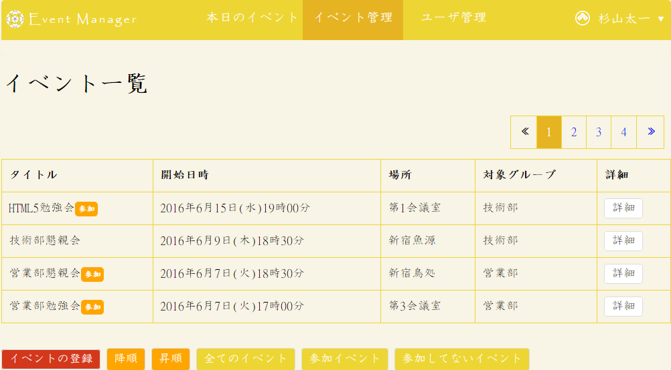

イベント一覧
イベントの一覧
全イベントの一覧
開始日時が遅い順に並んでいます。
ログインしているユーザが
参加表明しているものは
参加マークが付きます。
編集ボタンを押すことで、
イベントの詳細ページに
飛ぶことができます。
イベントの登録ボタンを押すとイベント情報登録画面に移動します。
降順・昇順ボタンを押すと、イベント一覧を開始日時の降順・昇順で表示します
全てのイベントボタンを押すと全てのイベントを表示します。
参加イベントボタンを押すと参加表明してるイベントのみを表示します。
参加してないイベントボタンを押すと参加表明していないイベントのみを表示します。
-5-

Slide 6
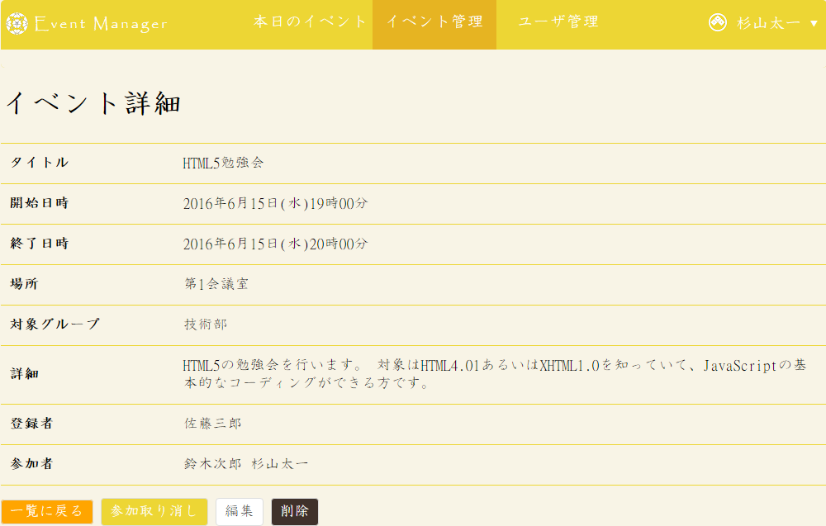




イベントの編集(管理ユーザ)
イベントの詳細表示
管理者・登録者の場合は、
イベントの編集・削除を行うことができます。
一覧ページに戻るをクリックでイベント一覧へ
参加取り消しボタンを押すことで参加の取り消しをすることができます(※参加時非表示)
参加ボタンを押すことでイベントに参加表明することができます。(※参加時非表示)
編集ボタンを押すことで、編集ページに移動します。
削除ボタンを押すことで、モーダルウィンドウで削除画面を表示します
-6-

Slide 7
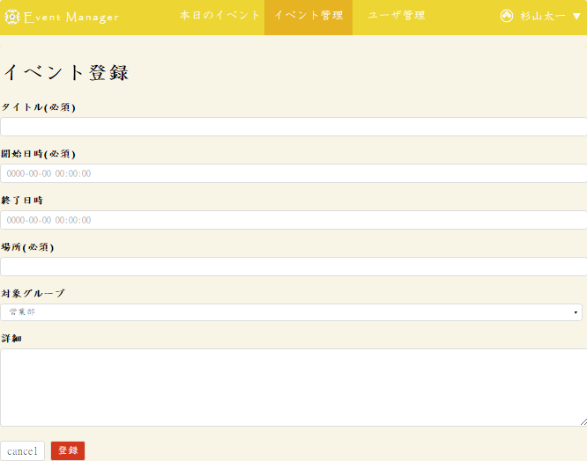
イベント情報登録
イベント情報記入・編集ページ
タイトル ※必須項目
開始日時 ※必須項目
0000-00-00 00:00:00で記入しなければなりません。
例 2016-11-13 07:30:00
→2016年11月13日 07時30分00秒
終了日時も同じ形式 ※必須項目ではない
場所 ※必須項目
対象グループ(営業部・技術部・総務部・人事部・全員)
詳細 詳細情報の記載 ※必須項目ではない
注意
必須と書かれているものが未入力の場合はエラーメッセージが表示されます
また入力条件に違反している場合でもエラーが出ます。
Cancelを押した場合はイベント一覧に戻ります。
登録ボタンを押しイベント登録完了画面に移動すればイベントの登録が完了します。
キャンセルボタンを押した場合はイベント詳細に戻ります。
保存ボタンを押し、イベント保存完了画面に移動すればイベントの登録が完了します。
-7-

Slide 8
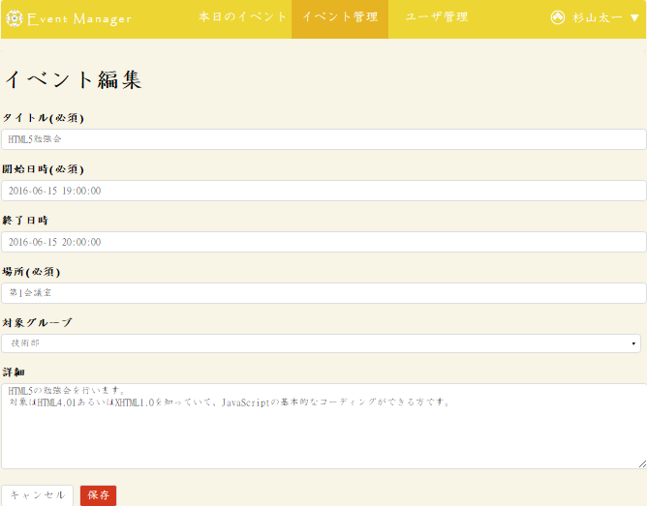
イベント情報編集
イベント情報編集・ページ
タイトル ※必須項目
開始日時 ※必須項目
0000-00-00 00:00:00で記入しなければなりません。
例 2016-11-13 07:30:00
→2016年11月13日 07時30分00秒
終了日時も同じ形式 ※必須項目ではない
場所 ※必須項目
対象グループ(営業部・技術部・総務部・人事部・全員)
詳細 詳細情報の記載 ※必須項目ではない
注意
必須と書かれているものが未入力の場合はエラーメッセージが表示されます
また入力条件に違反している場合でもエラーが出ます。
キャンセルボタンを押した場合はイベント詳細に戻ります。
保存ボタンを押し、イベント保存完了画面に移動すればイベントの登録が完了します。
-8-

Slide 9
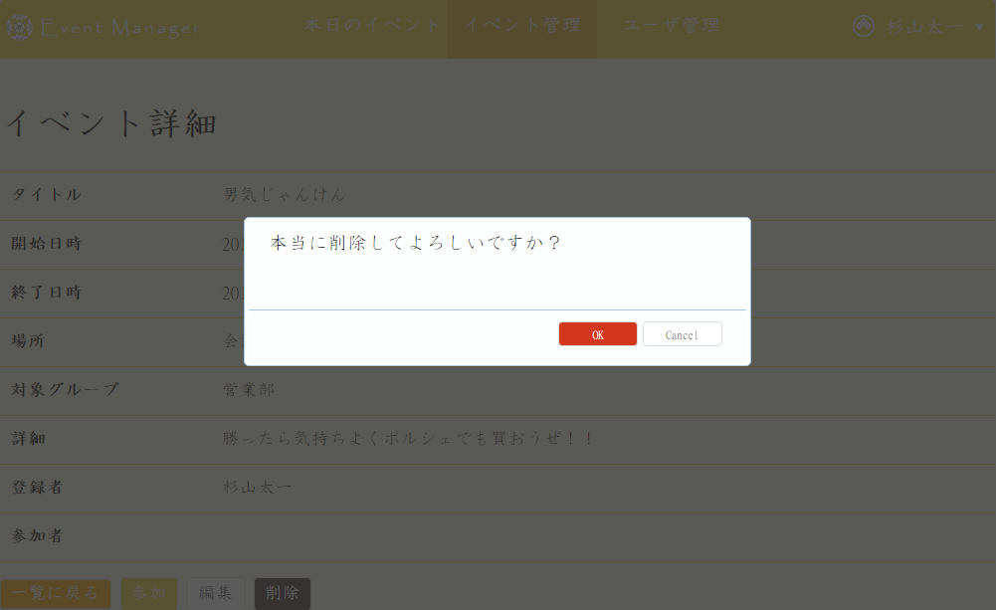
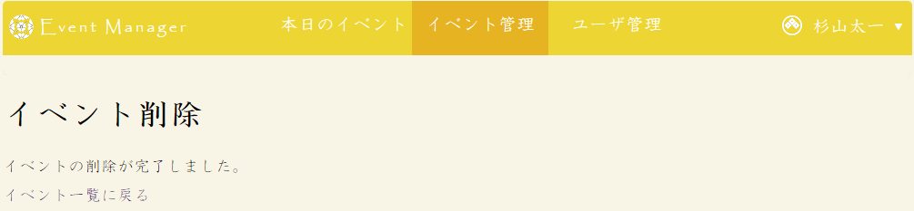
イベント情報編集
イベント情報削除ページ
モーダルウィンドウ
イベント削除機能
イベント詳細ページで削除ボタンが押されたとき
モーダルウィンドウで削除画面を表示します
Cancelを押した場合モーダルウィンドウを閉じます。
OKを押した場合イベントのデータを削除し、削除完了
画面に移動します。
※一度削除した内容は復元不可
削除完了画面
-9-

Slide 10
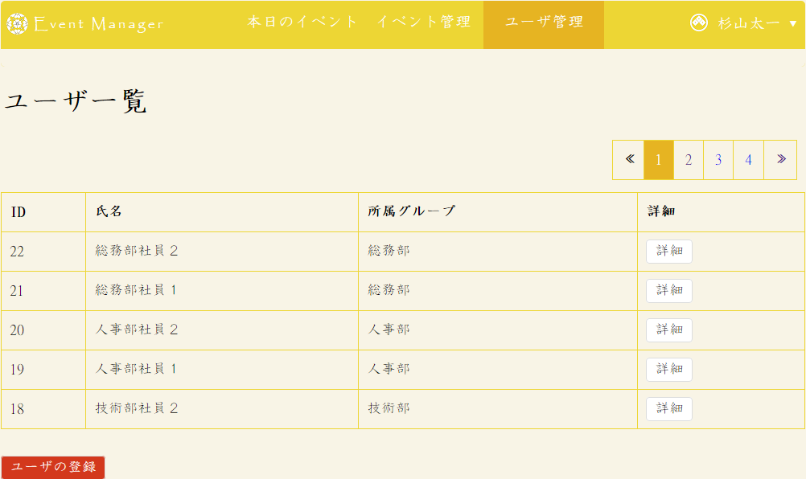
ユーザ一覧(管理者ユーザ)
ユーザ一覧(管理者のみ表示)
ユーザ一覧(管理者ユーザのみ表示)
ID 氏名 所属グループ 詳細ボタンが表示されます。
ユーザは5件ずつ登録が新しい順に表示されます。
詳細ボタンを押すとユーザの詳細画面に移動します。
ユーザ登録ボタンを押すとユーザ登録画面に
移動します。
※一般ユーザにはこのページは表示されません
-10-

Slide 11
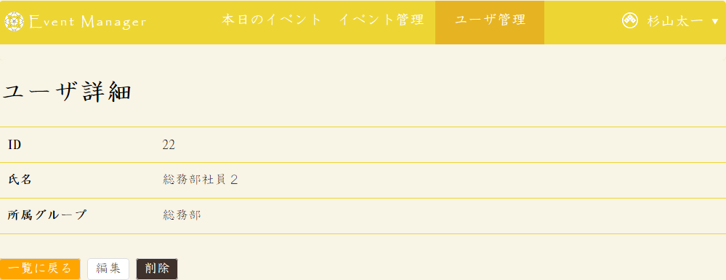
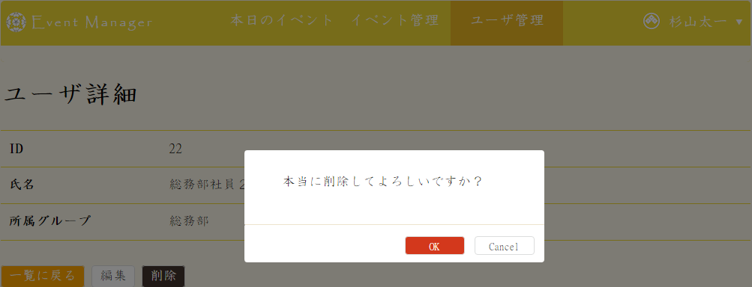
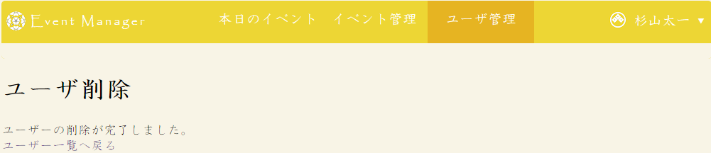
ユーザ詳細・削除
ユーザ一覧(管理者のみ表示)
ユーザ情報の詳細(管理者ユーザのみ表示)
一覧に戻るボタンを押した場合ユーザ一覧画面に移動します
編集ボタンを押した場合ユーザ編集画面に移動します。
削除ボタンを押した場合、モーダルウィンドウで
削除画面を表示します。
ユーザ詳細画面で削除ボタンが押されたときに
削除画面のモーダルウィンドウを表示
OKを押した場合、データが削除され
ユーザ削除ページに移動する
キャンセルボタンを押した場合、モーダルウィンドウを
閉じます。
ユーザ削除完了画面
-11-

Slide 12
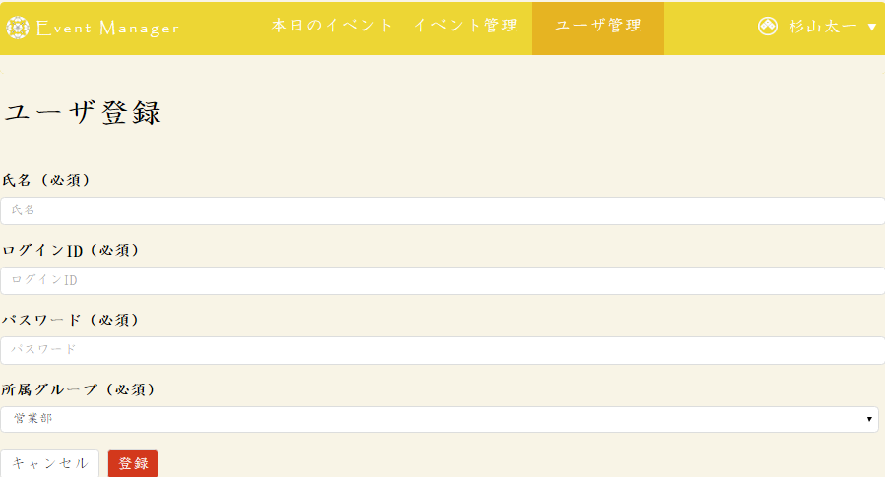
ユーザ情報登録・編集
ユーザ情報登録
ユーザ情報登録(管理者ユーザのみ表示)
氏名(必須)
ログインID(必須)
パスワード(必須)
所属グループ(必須)
※ログインID・パスワードは忘れてしまうと
ログインできなくなるので、必ずおぼえておくように
すること。
なお管理者ユーザは編集画面でIDパスワードを
見ることが出来るので忘れてしまった場合は
管理者ユーザに確認をすること。
登録ボタンを押し登録画面に移行すれば
ユーザ登録が完了します。
キャンセルボタンを押した場合ユーザ一覧に戻ります。
-12-

